Slide 1
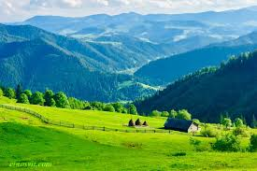
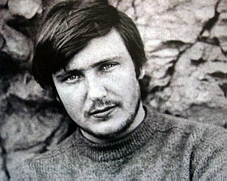
Володимир Івасюк.
Пісенна творчість .
” Червона рута ”, “ Я піду в далекі гори ”,
“ Водограй “, “ Балада про мальви “.
Пісні, що сприяють відродженню
національної самосвідомості
Підготував: Богдан РАЧУК

Slide 2
Дитинство у Кіцмані
Володимир Івасюк народився 4 березня 1949 року в місті Кіцмань Чернівецької області в родині учителів Михайла Івасюка і Софії Карякіної.
1955 року, коли Володимирові було 5 з половиною років, пішов учитися до місцевої дитячої музичної школи, створеної зусиллями батька.
У 1956 – 1966 роках навчався в Кіцманській середній школі.
1963 закінчив Кіцманську музичну школу.
1964 року написав музику до першої пісні «Колискова» на вірші батька. У рідній школі створив дівочий вокальний ансамбль «Буковинка».

Slide 3
Переїзд до Чернівців
1966 року разом з сім'єю переїхав до Чернівців. Вступив до Чернівецького державного медичного інституту.
1967 року став учасником самодіяльного ансамблю пісні й танцю «Трембіта», у якому грав на скрипці. Завдяки його старанням в інституті створено камерний оркестр.
1968 року в телепрограмі Українського телебачення «Камертон доброго настрою» разом з ансамблем «Карпати» виконав пісню «Я піду в далекі гори».

Slide 4
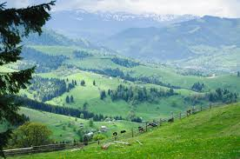
“ Я піду в далекі гори “
«Я піду в далекі гори» — пісня ,
яка стала однією з найвідоміших.
Володимир Івасюк написав
музику восени 1968-го року,
а слова взимку 1969-го року,
коли він був студентом
медичного інституту
Початкова назва пісні була
«Мила моя» та мала відмінності
у тексті.
Я піду в далекі гори, на широкі полонини І попрошу вітру зворів, аби він не спав до днини. Щоб летів на вільних крилах на кичери і в діброви І дізнавсь, де моя мила – карі очі, чорні брови. Приспів: Мила моя, люба моя, світе ясен цвіт. Я несу в очах до тебе весь блакитний світ. Я несу любов-зажуру, мрію молоду, І цвітуть сади для мене, як до тебе йду. А як вітер з полонини прилетіти не захоче, Все одно знайду дівчину – чорні брови, карі очі. Перейду я бистрі ріки, і бескиди, і діброви І шляхи мені покажуть карі очі, чорні брови.

Slide 5
“ Я піду в далекі гори “
Порівняйте виконання пісні.
Василь Зінкевич – Олег Винник
https://www.youtube.com/watch?v=w2pJmomBqxY
https://www.youtube.com/watch?v=w2pJmomBqxY
Про що йдеться у творі? У чому,
на вашу думку, секрет його популярності?

Slide 6
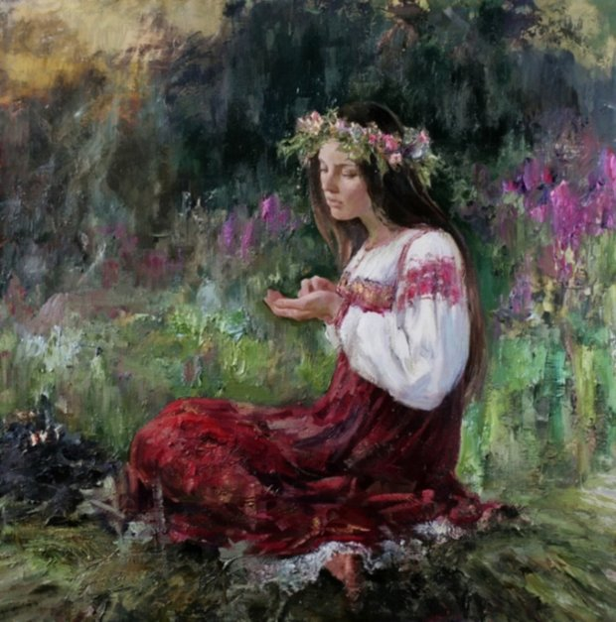
“ Червона рута ”
Ти признайся мені, Звідки в тебе ті чари, Я без тебе всі дні У полоні печалі. Може, десь у лісах Ти чар-зілля шукала, Сонце-руту знайшла І мене зчарувала?
Червону руту Не шукай вечорами, – Ти у мене єдина, Тільки ти, повір. Бо твоя врода – То є чистая вода, То є бистрая вода З синіх гір.

Slide 7
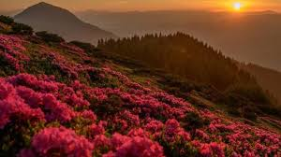
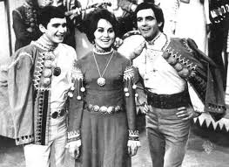
“ Червона рута “
https://www.youtube.com/watch?v=CjRqs3CMcnc
https://www.youtube.com/watch?v=71czPTLm4Zo
Порівняйте виконання різних часів і виконавців.
Чому, на вашу думку, ця пісня залишилась хітом
сучасності?

Slide 8
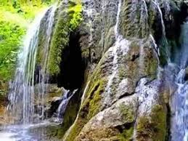
“ Водограй “
Тече вода, тече бистра, а куди – не знає, Поміж гори в світ широкий тече, не вертає. Ми зайдемо в чисту воду біля водограю І попросим його щиро – хай він нам зіграє. Приспів: Ой водо-водограй, грай для нас, грай. Танок свій жвавий, ти, не зупиняй. За красну пісню на всі голоси Що хочеш, водограю, попроси. Струни дає тобі кожна весна, Дзвінкість дарує їм осінь ясна. А ми зіграєм на струнах отих, Хай розіллють вони радісний сміх. Подивись, як сіру скелю б’є вода іскриста, Ти зроби мені з тих крапель зоряне намисто. Краще я зберу джерела, зроблю з них цимбали, Щоб тобі, дівчино мила, вони красно грали.
13 вересня 1970 року
Чернівецька телестудія
на всю Україну
транслювала
прем'єри пісень
«Червона рута» і «Водограй».

Slide 9
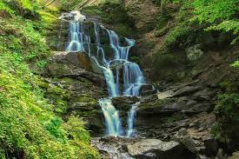
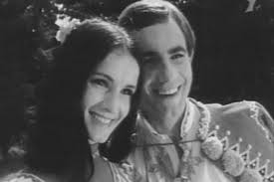
“ Водограй “
https://www.youtube.com/watch?v=qRfUcz_fXMk
https://www.youtube.com/watch?v=MzbrLwF1tP8&list=
RDMzbrLwF1tP8&start_radio=1&t=68
Що свідчить про неймовірну любов
В.Івасюка до рідного краю?
Чи збагатили ви свої почуття?

Slide 10
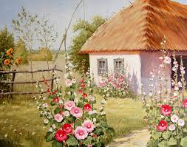
“ Балада про мальви ”
У матерів є любі діти, А у моєї – тільки квіти. Самотні квіти під вікном, Квіти під вікном Заснули вже давно. Приспів Як сонце зійде – вийди на поріг, І люди схиляться тобі до ніг. Пройдися полем – мальви буйних лук Торкнуться твоїх рук. Життя – як пісня, що не віддзвенить. Я в мальві знов для тебе буду жить. Якщо ж я ласку не встигла принести – Прости, прости, прости, прости.
Заснули мальви коло хати, Їх місяць вийшов колихати. І тільки мати не засне, Мати не засне, – Жде вона мене. Приспів: О, мамо рідна, ти мене не жди, Мені в наш дім ніколи не прийти. З мойого серця мальва проросла І кров’ю зацвіла. Не плач, не плач, бо ти вже не одна, Багато мальв насіяла війна. Вони шепочуть для тебе восени: "Засни, засни, засни, засни..."

Slide 11
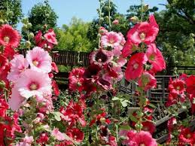
Які почуття викликала “ Балада про мальви ”?
Як зміст твору перегукується з подіями
сьогодення?
Прослухайте твір у виконання Ані Лорак
https://www.youtube.com/watch?v=dESDbqRpafQ

Slide 12
Переїзд до Львова
У серпні 1974 року в складі радянської делегації взяв участь у міжнародному пісенному конкурсі ” Сопот -74», де Софія Ротару виконала його пісню «Водограй». Із сестрою Галиною здійснив коротку подорож Польщею.
У вересні 1974 року розпочав навчання на композиторському відділенні Львівської консерваторії в класі Анатолія Кос - Анатольського.
У квітні 1979 року був членом журі I Республіканського конкурсу артистів естради в Хмельницькому. Виїхав до Львова в ніч з 23 по 24 квітня.

Slide 13
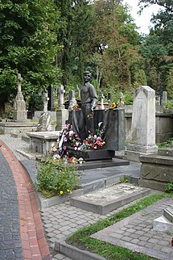
Смерть
24 квітня 1979 року — за телефонним викликом вийшов з дому й більше не повернувся. 18 травня тіло Володимира Івасюка випадково знайшли в Брюховицькому лісі під Львовом. Точна дата смерті невідома. 22 травня відбувся похорон Володимира Івасюка на Личаківському цвинтарі.

Slide 14
Вікторина
Назвіть дату народження В.Івасюка.
Яку освіту, окрім музичної отримав В. Івасюк?
В якому році він написав пісню “ Я піду в далекі гори ”?
Хто став першим виконавцем пісні “ Червона рута ”?
За що В.Івасюк отримав диплом ІІ ступеня на всесоюзному
конкурсі композиторів-студентів консерваторій?
Який рік на Львіщині оголосили роком В.Івасюка?
Указом якого президента України В.Івасюку присвоїли звання Героя України ( посмертно).
Яка українська співачка співпрацювала з В.Івасюком і досьогодні виконує його пісні?
Яка пісня залишається хітом і в наші часи?

Slide 15
Домашнє завдання
Заповнити таблицю “ Пісенна спадщина В.Івасюка “
Доповнити таблицю уподобаними вами піснями В.Івасюка.
Назва пісні | Перші виконавці | Сучасні виконавці
“ Водограй “
“ Я піду в далекі гори ”
“ Червона рута “
“ Балада про мальви ”

